Slide 1
Une introduction à la robotique pour les jeunes à l'aide de Cubelets et de mBots

Slide 2
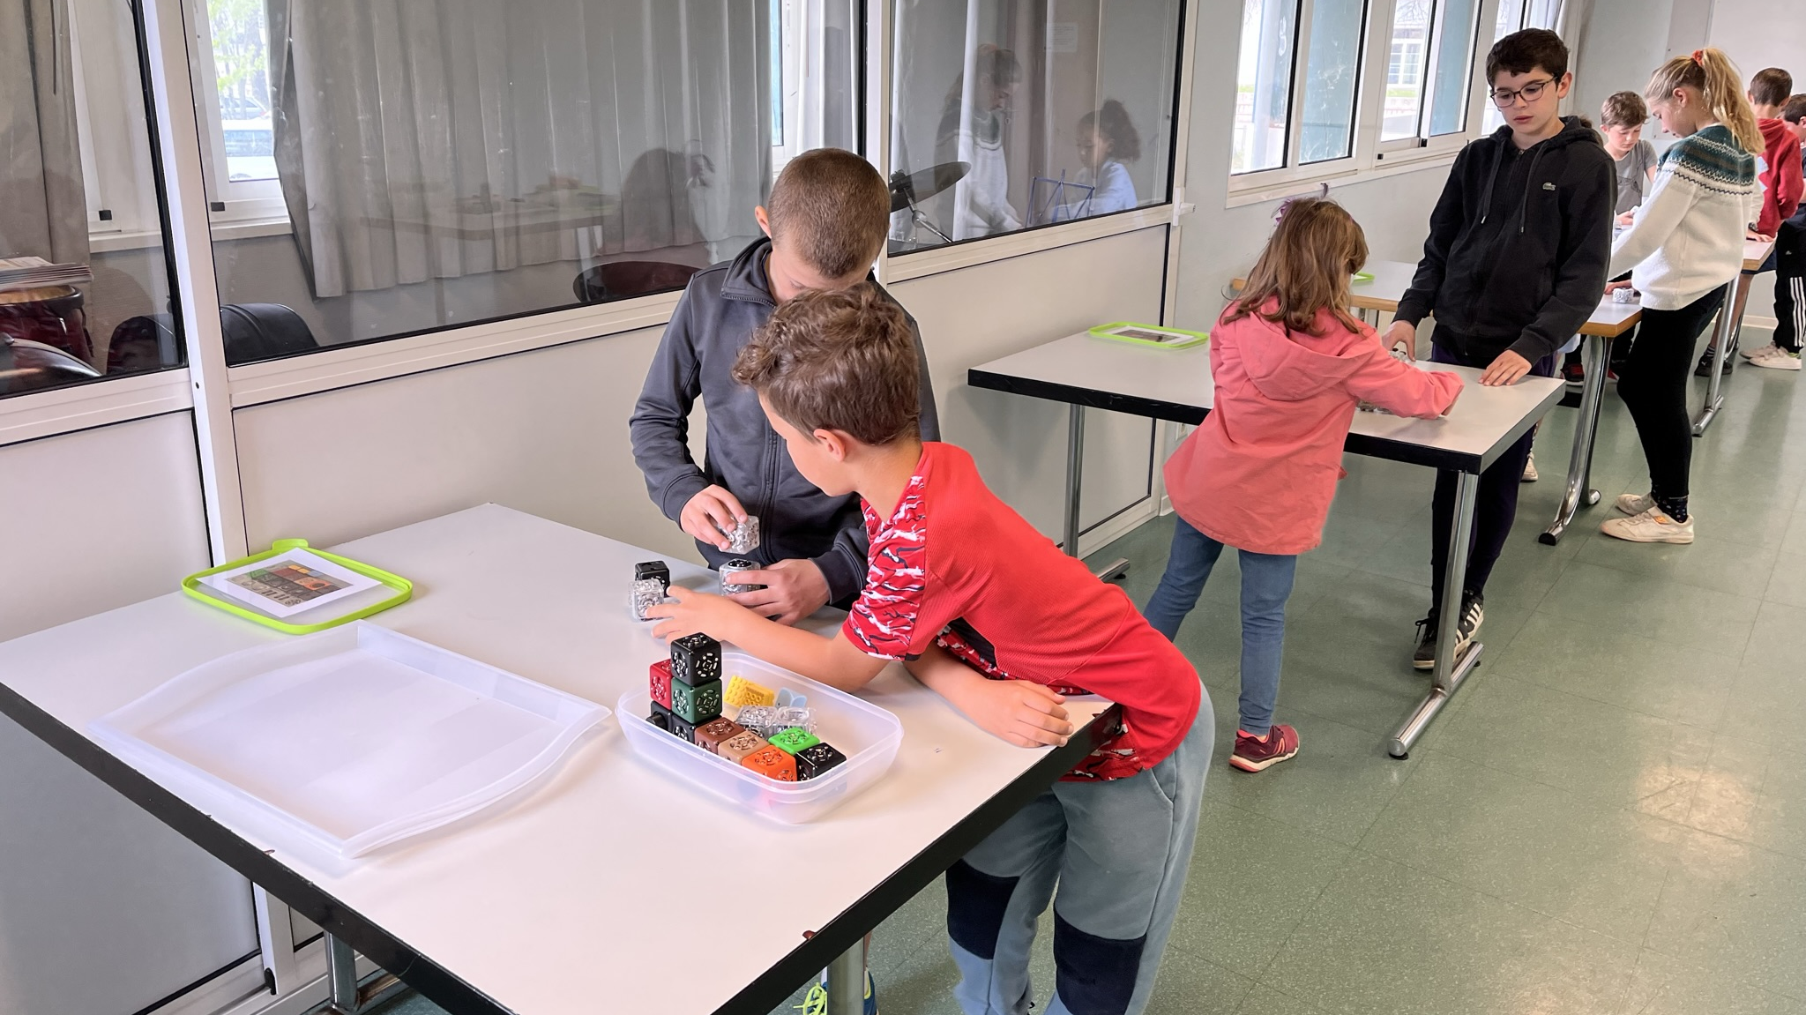

Slide 3
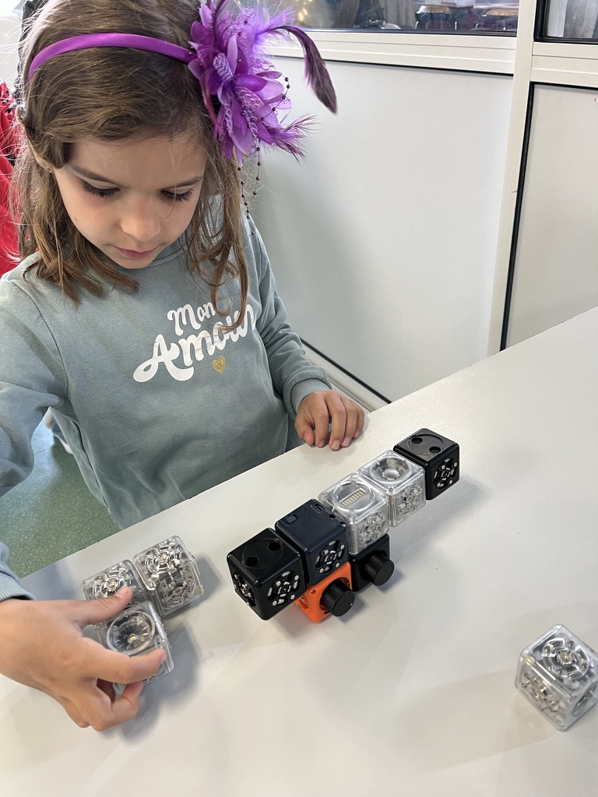

Slide 4
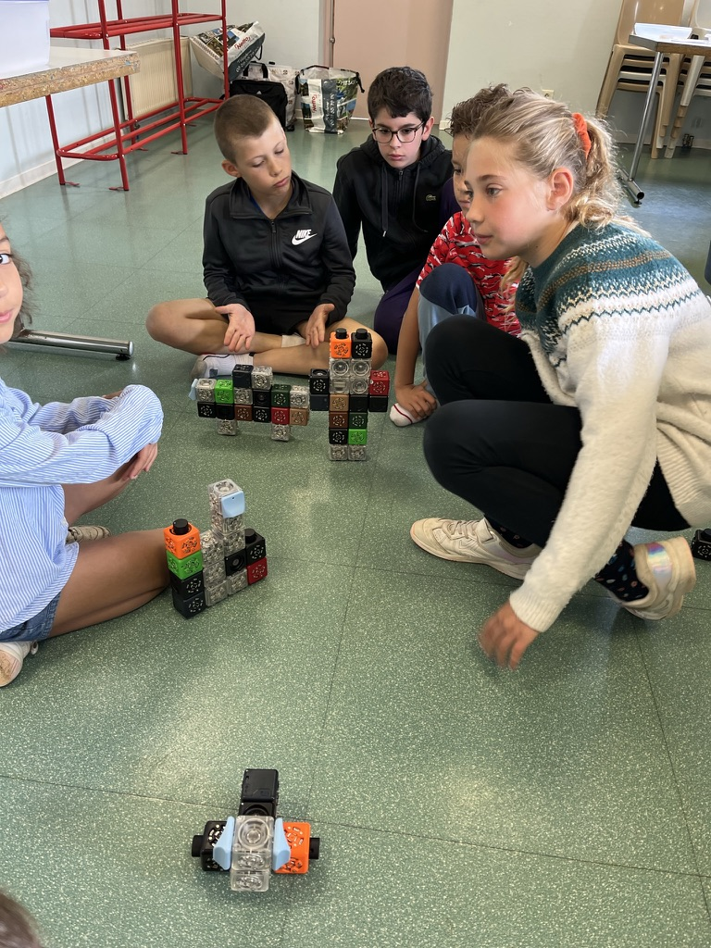

Slide 6
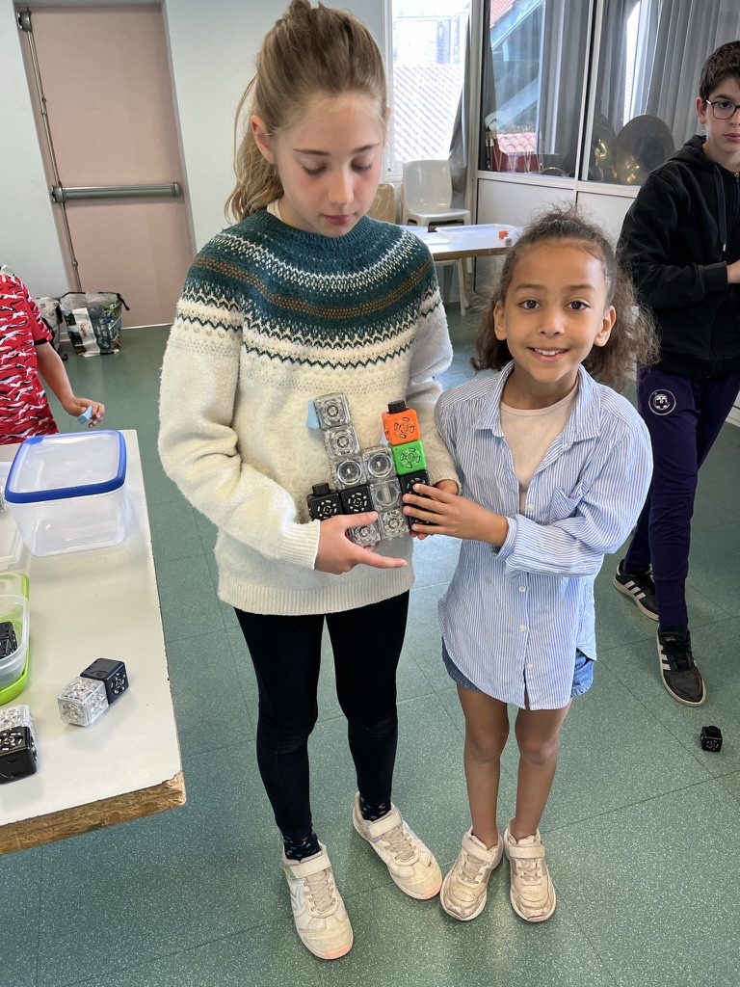

Slide 7
